Slide 1
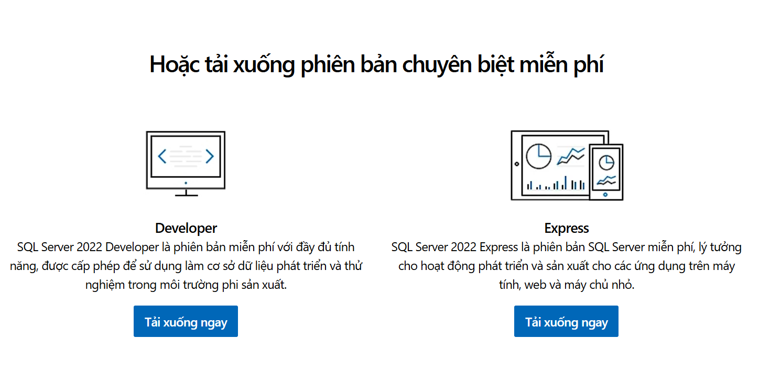
Ở đây ta tải SQL Server 2022 Developer: Phiên bản miễn phí đầy đủ tính năng, dành cho phát triển và thử nghiệm trong môi trường phi sản xuất. Xong chọn tải xuống

Slide 2
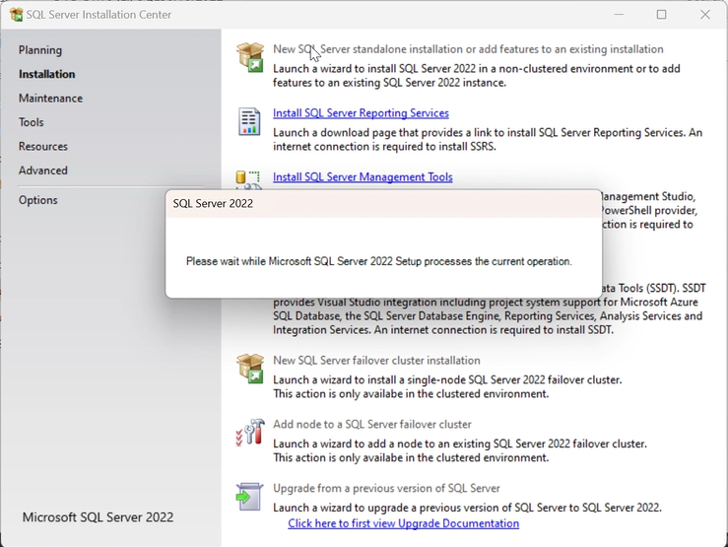
Ở đây ta cài đặt mới hoặc thêm tính năng cho phiên bản SQL Server 2022 hiện có, nâng cấp từ phiên bản cũ .

Slide 3
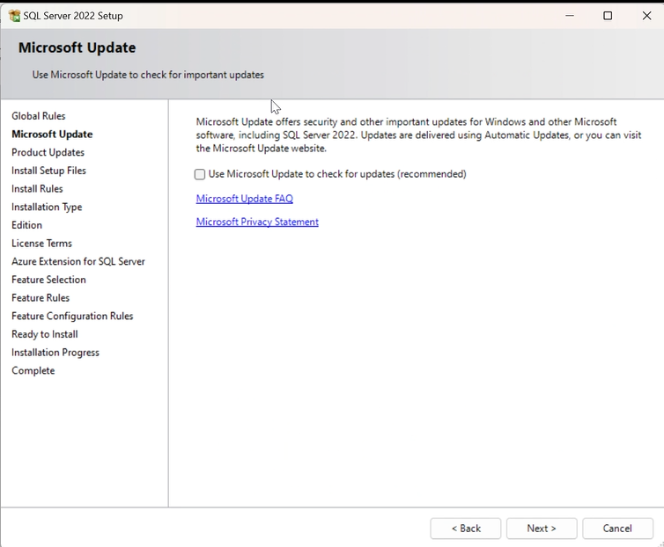
Microsoft đề xuất sử dụng Microsoft Update để kiểm tra và tải về các bản cập nhật quan trọng, bao gồm các bản bảo mật và cải tiến cho SQL Server 2022. Tuy nhiên ở đây ta chọn bỏ qua ,SQL Server sẽ được cài đặt với phiên bản hiện tại trong bộ cài mà không tải về các bản mới nhất. Tiếp theo ta ấn Next > để tiếp tục quá trình cài đặt.

Slide 4
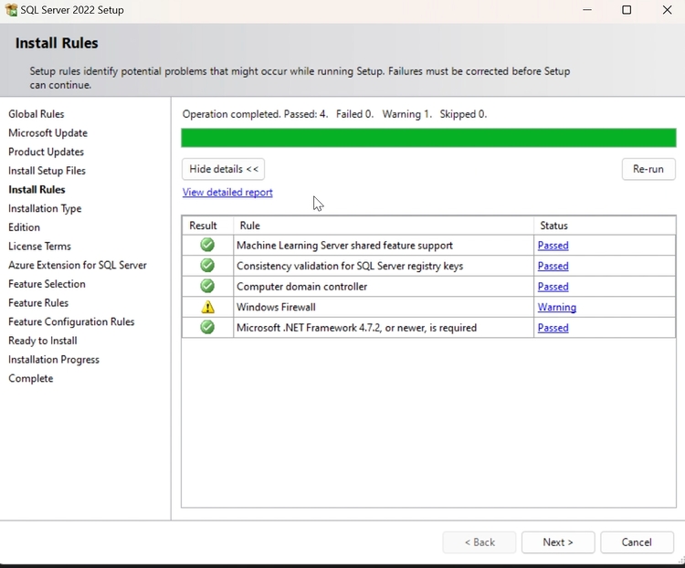
SQL Server tiến hành kiểm tra hệ thống để xác định các vấn đề có thể ảnh hưởng đến quá trình cài đặt. Kết quả kiểm tra Passed ( Đạt ), Warning (Cảnh cáo ) . Vì không bị lỗi nào nên tiếp tục ta ấn Next > để tiếp tục cài đặt.

Slide 5
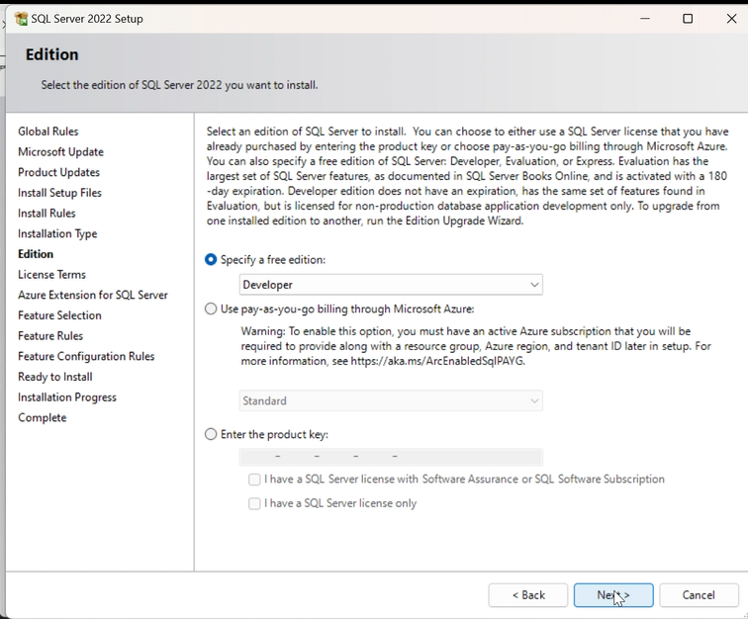
1. Dùng một phiên bản miễn phí (Specify a free edition) : Ta chọn Developer ( Dành cho lập trình viên, không giới hạn tính năng ) còn Evaluation (Dùng thử đầy đủ tính năng trong 180 ngày) và Express (Phiên bản miễn phí giới hạn tài nguyên, phù hợp cho ứng dụng nhỏ) nên ta không chọn 2. Trả phí theo mức sử dụng (Pay-as-you-go) thông qua Microsoft Azure nhưng ta không có tài khoản Azure nên không chọn. 3. Nhập khóa sản phẩm (Product key) ta không mua bản quyền SQL Sever nên không chọn. Tiếp tục nhấn Next >

Slide 6
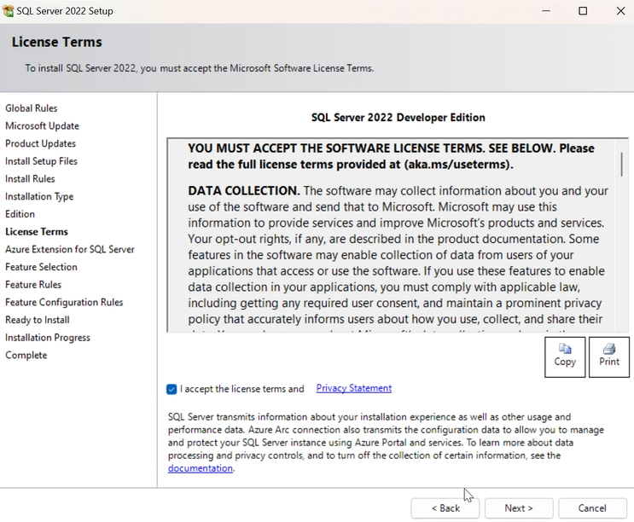
Ở đây ta chọn “ I accept the license terms ” để đồng ý với điều khoản. Tiếp tục nhấn Next để tiếp tục .

Slide 7
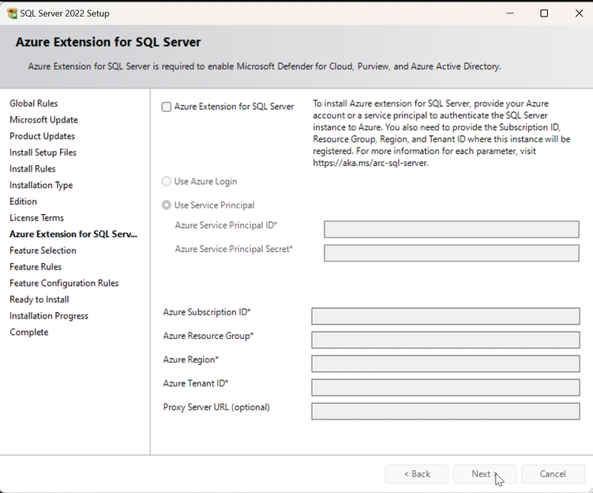
Màn hình này cho phép bạn tích hợp SQL Server với Microsoft Azure để kích hoạt các tính năng bảo mật ta chọn bỏ qua vì không sử dụng Azure , rồi nhấn Next >

Slide 8
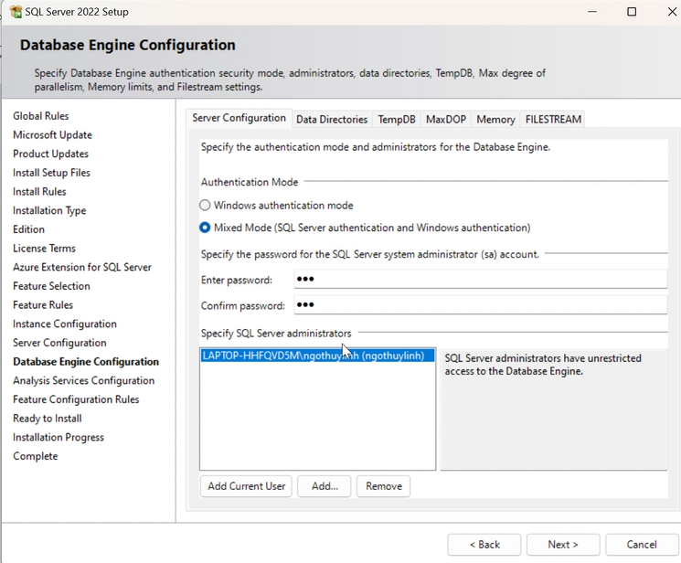
Ở đây ta cấu hình Database Engine Authentication : Chọn Mixed Mode (SQL Server authentication and Windows authentication), cho phép cả tài khoản Windows và tài khoản SQL (sa) và đặt mật khẩu cho tài khoản sa - đây là tài khoản quản trị cao nhất của SQL Server.Tài khoản ngothuylinh đã được thêm vào danh sách quản trị viên, có toàn quyền truy cập vào SQL Server. Xong ta nhấn Next > để tiếp tục.

Slide 9
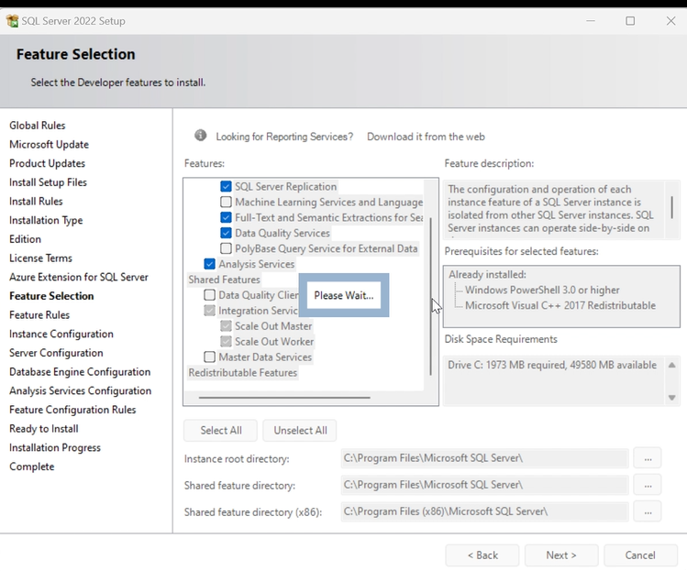
Màn hình này cho phép bạn chọn các thành phần của SQL Server để cài đặt .Chọn những tính năng mà mình cần rồi nhấn Next >

Slide 10
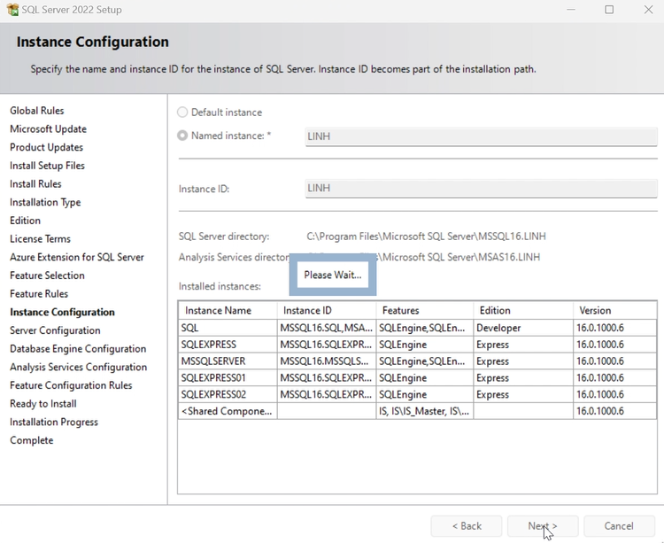
1. Default instance (Phiên bản mặc định) 2. Named instance (Phiên bản có tên riêng) :Ta đã chọn tên LINH ,điều này có nghĩa là khi kết nối đến SQL Server, bạn cần nhập .\LINH hoặc SERVER_NAME\LINH. Sau khi chọn xong ta nhấn Next > để tiếp tục.

Slide 11
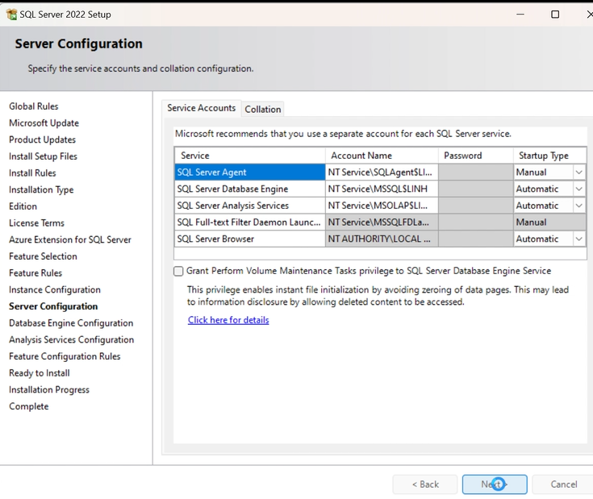
Ở bước này, ta cấu hình các tài khoản và kiểu khởi động cho các dịch vụ của SQL. Server. Xong ta nhấn Next > để tiếp tục.

Slide 12
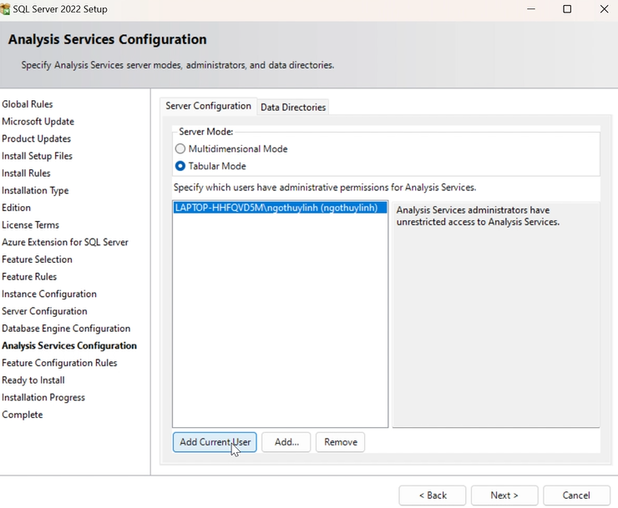
Màn hình này cho phép bạn cấu hình SQL Server Analysis Services (SSAS), một dịch vụ phân tích dữ liệu mạnh mẽ trong SQL Server. Server Mode (Chế độ máy chủ) ta chọn Tabular Mode ( Chế độ hiện đại hơn, sử dụng mô hình dữ liệu dạng bảng ) và không chọn Multidimensional Mode ( Chế độ phân tích dữ liệu truyền thống, dùng OLAP cubes để xử lý dữ liệu lớn ) .Tiếp tục nhấn Add Current User (Thêm tài khoản đang đăng nhập vào danh sách quản trị viên.) xong chọn Next > để tiếp tục cài đặt.

Slide 13
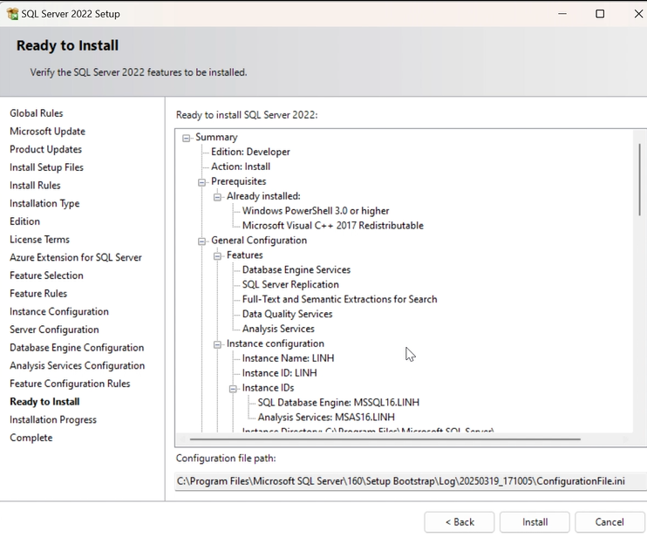
Màn hình này là bước xác nhận cuối cùng trước khi bắt đầu cài đặt SQL Server 2022. Nó liệt kê các thành phần và cấu hình đã chọn. Xong nhấn Install để bắt đầu quá trình cài đặt

Slide 14
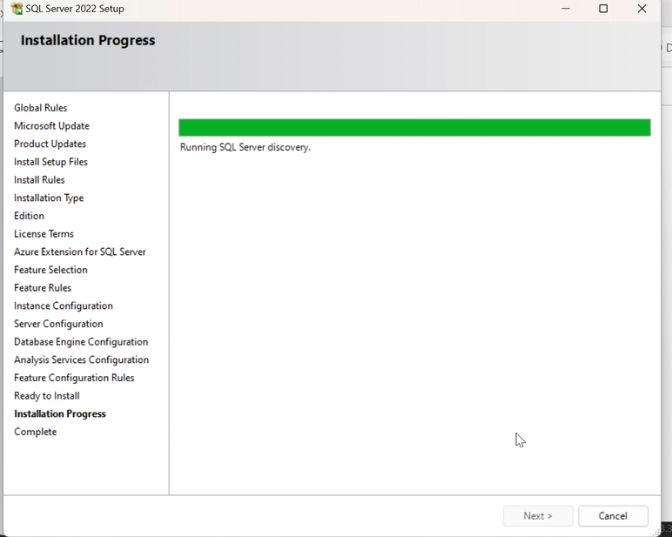
Màn hình này hiển thị tiến trình cài đặt SQL Server 2022. Chờ quá trình hoàn tất khi cài đặt xong, nút "Next >" sẽ được kích hoạt để tiếp tục.

Slide 15
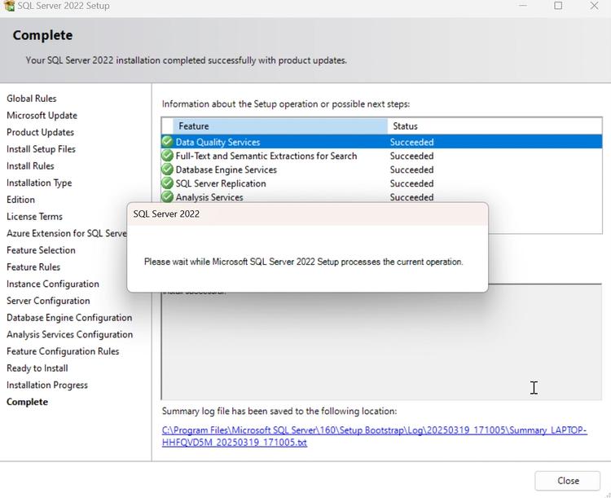
Màn hình này thông báo quá trình cài đặt SQL Server 2022 đã hoàn tất thành công, kèm theo trạng thái của từng thành phần đã được cài đặt.

Slide 16
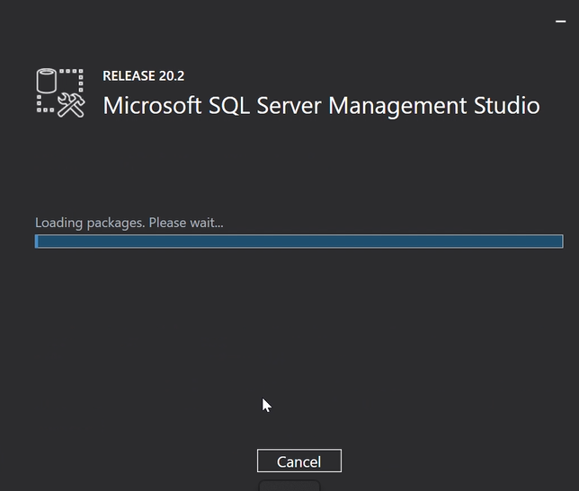
Ta mở Microsoft SQL Server Management Studio (SSMS) phiên bản 20.2 và nó đang trong quá trình tải các gói để khởi động.

Slide 17
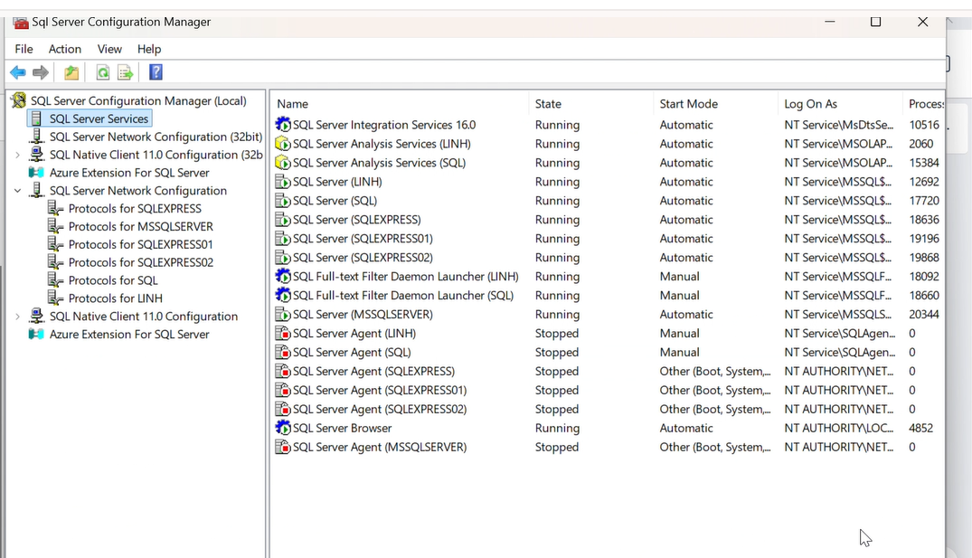
Màn hình này là giao diện của SQL Server Configuration Manager

